Slide 1
Química Ambiental
Capítulo 1 – Água

Slide 2
Introdução
Conceito
  Substância química formada por dois átomos de hidrogênio e um de oxigênio.
  Caracterizada por ser incolor, inodora e insípida.
  Podendo ser encontrada, dependendo de certas condições de pressão e temperatura, nos estados sólido, líquido e gasoso.
  De suma importância para a existência e manutenção da vida no planeta Terra.

Slide 3
Introdução
Características importantes
  I - Aumenta de volume ao se solidificar (ao contrário da maioria das substâncias)
    Por isso o gelo é menos denso que a água líquida.
  II - Possui elevado calor específico
    Isso impede que ocorram grandes variações de temperatura, tanto do ambiente aquático quanto do clima terrestre.
  III - É a substância que apresenta a maior capacidade de dissolução
    Permitindo que muitas substâncias polares sejam dissolvidas nela. Por isso é conhecida como solvente universal.
  IV  Possui elevada constante dielétrica
    Por isso mantém os íons separados em solução e permite a mobilidade iônica na fase aquosa.

Slide 4
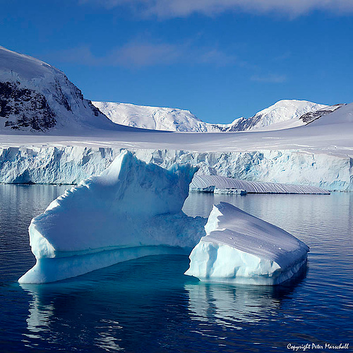
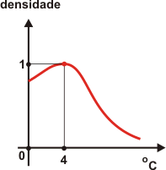
Introdução
Característicos Importantes
  Anomalia na densidade da água
    Normalmente ao aquecer uma substância ocorre uma dilatação e, ao resfriá-la uma substância ela se contrai.
    De 0 °C a 4 °C, porém, a água se comporta de maneira contrária. Ao congelar , ela expande seu volume em cerca de 10%.

Slide 5
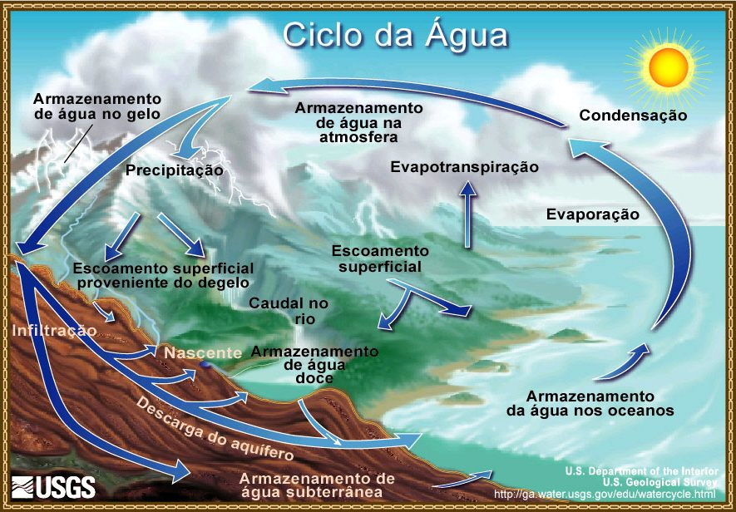
Ciclo da Água

Slide 6
Diversos Tipos de Água
Água Pura (H₂O)
  Não existe na natureza. Devido à enorme capacidade de dissolução da água ela sempre contém várias substâncias dissolvidas. Mesmo a água da chuva e a água destilada nos laboratórios apresentam gases que são absorvidos da atmosfera (oxigênio, nitrogênio, gás carbônico, etc).
Água Desmineralizada
  É a água obtida através de um processo de purificação que retira os sais. Os sistemas mais usados chamam-se: resinas de troca iônica e osmose reversa.

Slide 7
Diversos Tipos de Água
Água Deionizada
  É uma água purificada onde são retirados os componentes orgânicos e inorgânicos, inclusive metais pesados. O processo de deionização é feito a partir de um purificador onde a água da torneira passa por um pré-filtro para remover as partículas em suspensão e sedimentos seguindo para uma câmara declorinadora e removedora de materiais orgânicos. Logo em seguida os íons inorgânicos como cálcio, sulfato, carbonato, magnésio, sódio, amônio, nitrito, fosfato, chumbo, cobre e zinco são removidos na câmara de deionização.
Água Pesada (D₂O)
  Seu nome químico é óxido de deutério. Usada nos reatores nucleares.

Slide 8
Diversos Tipos de Água
Água Potável
  É a água que se pode beber. É limpa, não possuindo micróbios ou substâncias que possam nos prejudicar. Contém substâncias dissolvidas que nos são importantes.
Água Mineral
  Água natural, potável, com apreciável teor de sais minerais. Não confundir com água purificada adicionada de sais ou água mineralizada, onde os sais são adicionados artificialmente.

Slide 9
Diversos Tipos de Água
Água Dura
  Água rica em sais de cálcio e magnésio, que dificultam a reação de saponificação.
Água Poluída
  Água que inapropriada para beber, para a higiene pessoal, para a irrigação do solo ou para outros fins. É caracterizada pela existência de produtos tóxicos, radioativos, organismos patogênicos ou, até, pelas altas condições de temperatura.

Slide 10
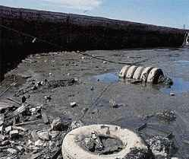
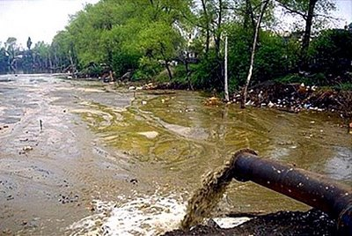
Poluição da água
Definição
  Contaminação de corpos de água por elementos que podem ser nocivos ou prejudiciais aos organismos e plantas, assim como a atividade humana. O resultado da contaminação traduz-se como água poluída.

Slide 11
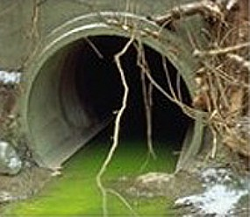
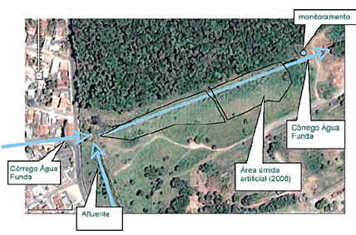
Poluição da água
Classificação
  Poluição pontual
    Foco de poluição facilmente identificável como emissora de poluentes, como no caso de águas residuais, industriais, mistos ou de minas.
  Poluição difusa
    Onde não existe propriamente um foco definido de poluição, sendo a origem difusa, tal como acontece nas drenagens agrícolas, águas pluviais e escorrimento de lixeiras.

Slide 12
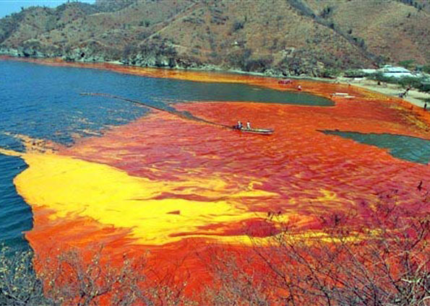
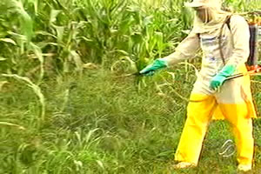
Poluição da água
Contaminantes
  Agentes Químicos
    Orgânicos (biodegradáveis ou persistentes):Proteínas, gorduras, hidratos de carbono, Ceras, solventes entre outros.
    Inorgânicos: Ácidos, alcoóis, tóxicos, sais solúveis ou inertes.

Slide 13
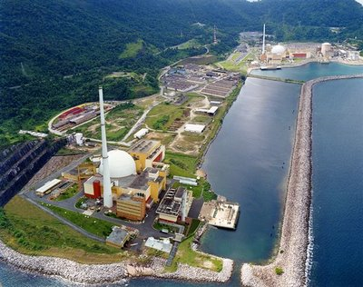
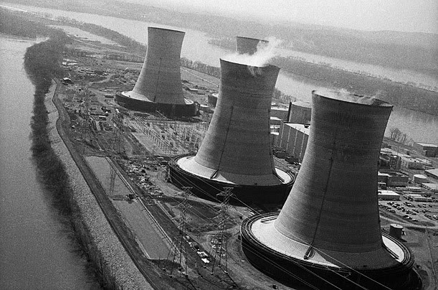
Poluição da água
Contaminantes
  Agentes físicos
    Radioatividade, calor, modificação do sistema terrestre, através de movimentação de terras ou similares.

Slide 14
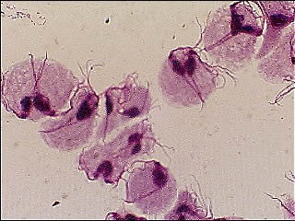
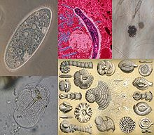
Poluição da água
Contaminantes
  Agentes Biológicos
    Microscópicos, como Vírus, Bactérias, Protozoários, Helmintos (platelmintos e nematelmintos), Algas.
    Macroscópicos, como animais e plantas não pertencentes ao habitat natural em sobre-exploração.

Slide 15
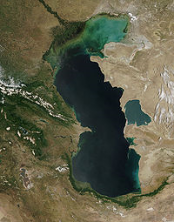
Poluição da água
Eutrofização
  Fenômeno causado pelo excesso de nutrientes (compostos químicos ricos em fósforo ou nitrogênio) numa massa de água, provocando um aumento excessivo de algas.
  Estas, por sua vez, fomentam o desenvolvimento dos consumidores primários e eventualmente de outros elementos da teia alimentar nesse ecossistema

Slide 16
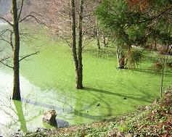
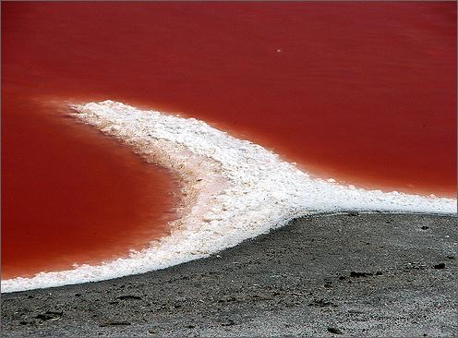
Poluição da água
Eutrofização
  Este aumento da biomassa pode levar a uma diminuição do oxigênio dissolvido, provocando a morte e conseqüente decomposição de muitos organismos, diminuindo a qualidade da água e eventualmente a alteração profunda do ecossistema.

Slide 17
Poluição da água
Eutrofização
  As principais fontes de eutrofização são as atividades humanas industriais, domésticas e agrícolas.
    Por exemplo, os fertilizantes usados nas plantações podem escoar superficialmente ou dissolver-se e infiltrarem-se nas águas subterrâneas e serem arrastados até aos corpos de água mencionados.
  Ao aumento rápido de algas relacionado com a acumulação de nutrientes derivados do nitrogênio (nitratos), do fósforo (fosfatos), do enxofre (sulfatos), mas também de potássio, cálcio e magnésio, dá-se o nome de "florescimento" ou "bloom“, dando uma coloração azul-esverdeada, vermelha ou acastanhada à água, consoante as espécies de algas favorecidas pela situação.

Slide 18
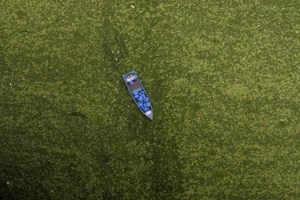
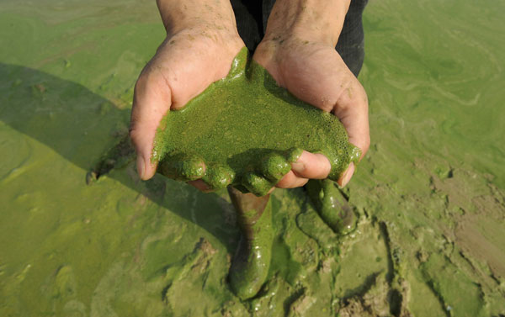
Poluição da água
Eutrofização
  Estas substâncias são os principais nutrientes do fitoplâncton (as "algas" microscópicas que vivem na água), que se pode reproduzir em grandes quantidades, tornando a água esverdeada ou acastanhada.

Slide 19
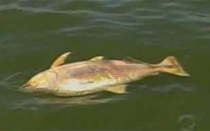
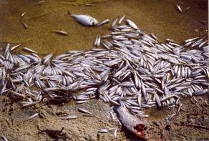
Poluição da água
Eutrofização
  Quando estas algas - e o zooplâncton que delas se alimenta - começam a morrer, a sua decomposição pode tornar aquela massa de água pobre em oxigênio (hipóxia), provocando a morte de peixes e outros animais e a formação de gases tóxicos ou de cheiro desagradável.
  Além disso, algumas espécies de algas produzem toxinas que contaminam as fontes de água potável.

Slide 20
Poluição da água
Eutrofização
  Em suma, muitos efeitos ecológicos podem surgir da eutrofização, mas os três principais impactos ecológicos são:
    Perda de biodiversidade
    Alterações na composição das espécies (invasão de outras espécies)
    Efeitos tóxicos.

Slide 21
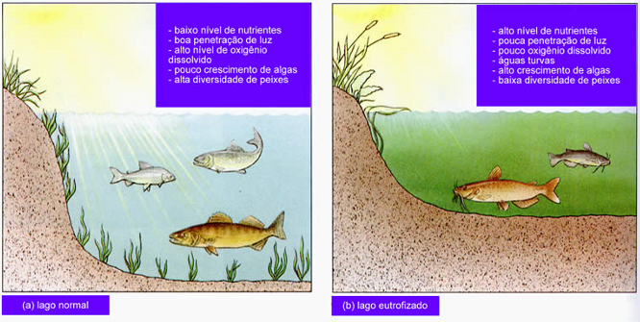
Poluição da água
Eutrofização

Slide 22
Poluição da água
Eutrofização
  Quando esta situação ocorre, a eliminação das causas da poluição pode levar o ecossistema de novo a uma situação saudável mas, se for um sistema fechado onde antes havia espécies que desapareceram por causa deste problema, será necessária a reintrodução dessas espécies para tornar o sistema semelhante ao que era antes. Estes problemas ocorreram em muitos rios da Europa e ainda não estão totalmente sanados.

Slide 23

Poluição da água

Slide 24
Poluição da água
Indicadores da qualidade da água
  Oxigênio Dissolvido (OD)
    É a quantidade, em mg/L, de oxigênio dissolvido na água.
    O índice OD é um dos mais importantes para se avaliar a capacidade de um corpo hídrico em suportar atividade biológica de organismos aquáticos.
    Nas águas naturais de superfície o índice OD varia de 0 a 19 mg/L, mas um teor de 5 a 6 mg/L já é o suficiente para suportar uma população variada de peixes. Em águas subterrâneas a quantidade de oxigênio dissolvido é muito baixa pelo fato de estar fora do alcance da atmosfera
    Normalmente a quantidade de oxigênio dissolvido na água é dada como porcentagem da quantidade máxima de oxigênio possível de ser dissolvido. Esta quantidade máxima é chamada de nível de saturação, varia com a temperatura da água e pode ser medida em laboratório, sendo de 11,5 mg/L a 10 °C; 9 mg/L a 20 °C e 7,5 mg/L a 33 °C.

Slide 25
Poluição da água
Indicadores da qualidade da água
  Demanda Bioquímica de Oxigênio (DBO)
    Corresponde à quantidade de oxigênio consumido na degradação da matéria orgânica por processos biológicos, sendo expresso em mg/litro.
    É usualmente designado de DBO, mas é mais precisamente designado de DBO²⁰₅, corresponde ao oxigênio consumido na degração da matéria orgânica a uma temperatura média de 20 °C durante 5 dias.

Slide 26
Poluição da água
Indicadores da qualidade da água
  Demanda Química de Oxigênio (DQO)
    É um parâmetro que mede a quantidade de matéria orgânica suscetível de ser oxidada por meios químicos que existam em uma amostra líquida. Se expressa em mg O₂/litro.
    A sua medição permite avaliar parâmetros de quantificação de matéria orgânica em compostos aquosos; podendo ser residuais, de rios e aqüíferos, sendo também usado no sector dos resíduos sólidos, em especial nas lamas.
    No caso de águas potáveis, não é fácil a sua medição direta devido a baixa concentração de matéria orgânica, razão pela qual é usualmente utilizado o método de oxidabilidade com permanganato de potássio (permanganometria).

Slide 27
Poluição da água
Indicadores da qualidade da água
  Biodegradabilidade do Efluente
    Por forma a definir, dimensionar ou controlar os processos de tratamento de um efluente é importante avaliar a biodegradabilidade de uma efluente relacionando o DBO com o DQO:
      DBO/DQO → 0 - efluente de difícil tratamento biológico.
      DBO/DQO → 1 - efluente de fácil tratamento biológico.
    Os valores típicos de um efluente domésticos de DBO/DQO situam-se entre os 0,4 e 0,6.

Slide 28
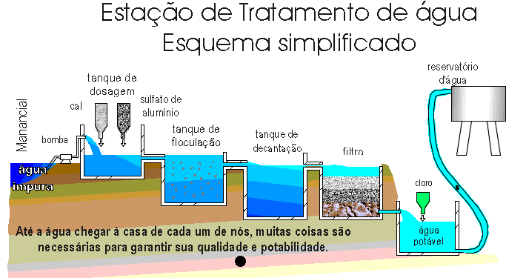
Tratamento de água

Slide 29


Slide 30
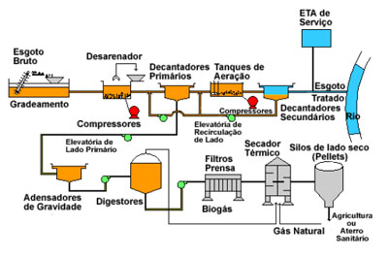
Tratamento de efluentes

Slide 31


